Slide 1
Історичні праці про Україну та їхні автори

Slide 2
Мета уроку:
розповісти про найдавніші руські та козацькі літописи;
ознайомитися із творчістю видатних руських і козацьких літописців ;
пояснити зміст термінів і понять : «козацький літопис», «літопис»;
формувати вміння визначати значення для людини пам`яті про власне минуле ;
розвивати інтерес до минулого України ;
виховувати шанобливе ставлення до книг.

Slide 3
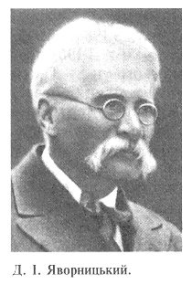
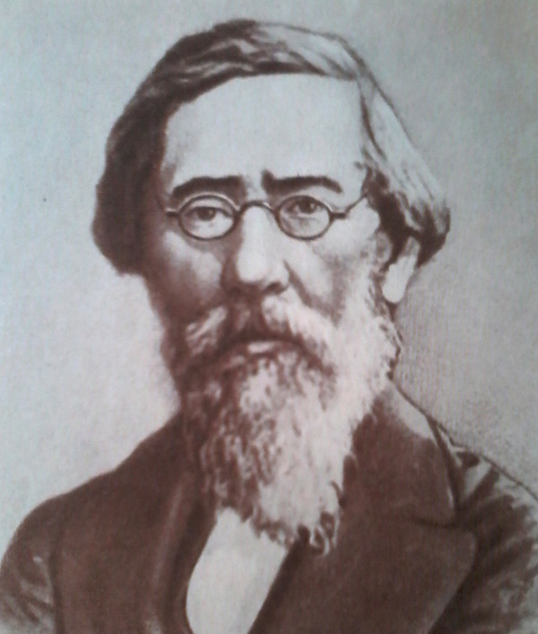
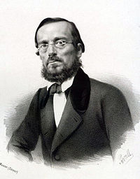
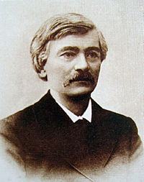
Дмитро Яворницький
Михайло
Максимович
Микола
Костомаров
Володимир
Антонович

Slide 4
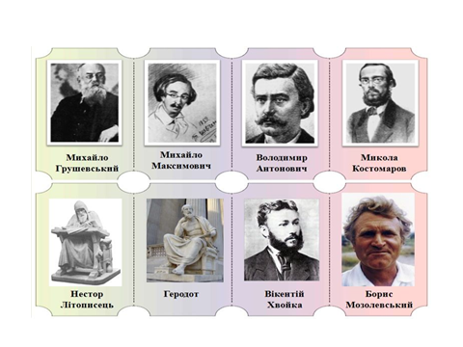
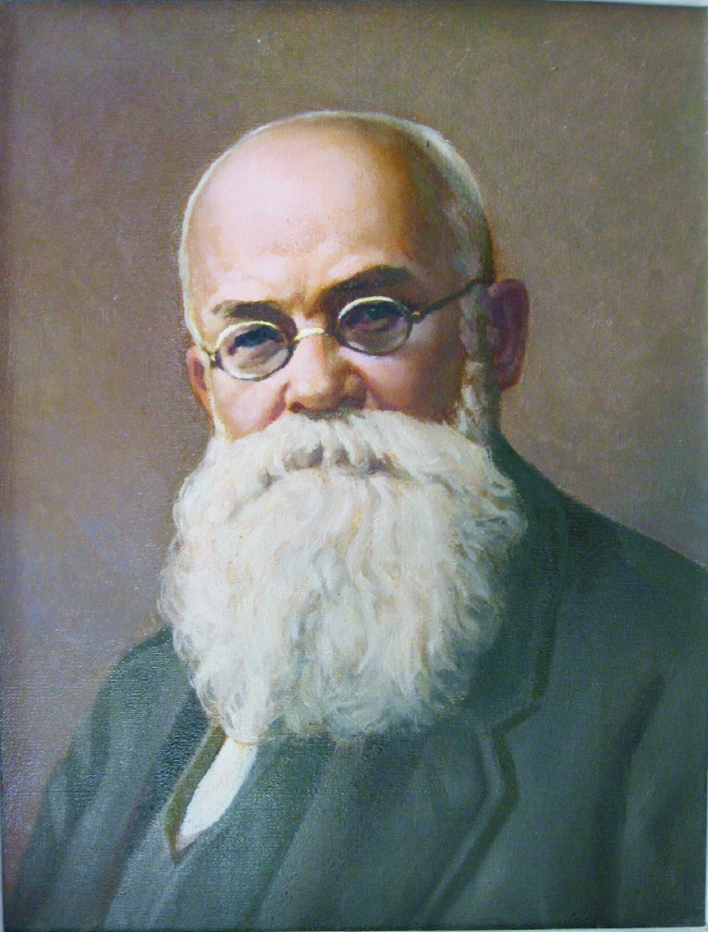

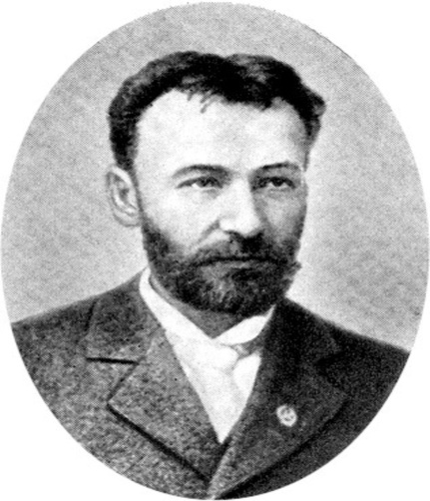
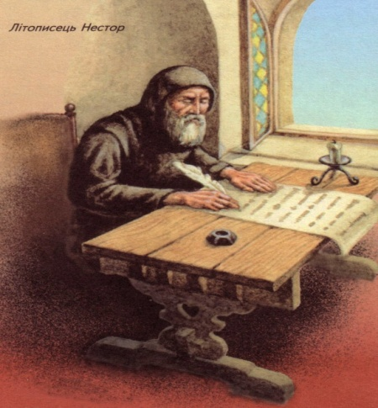
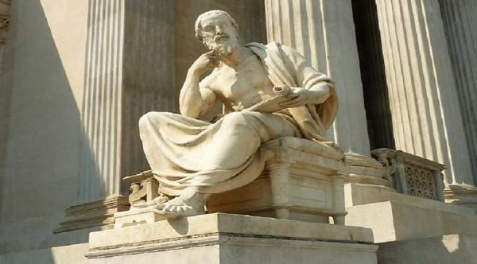
Українські вчені-історики

Slide 5
План уроку:
1. Рукописні книги –пам`ятки історії.
2. «Повість минулих літ» літописця Нестора.
3. Козацькі літописи.

Slide 6
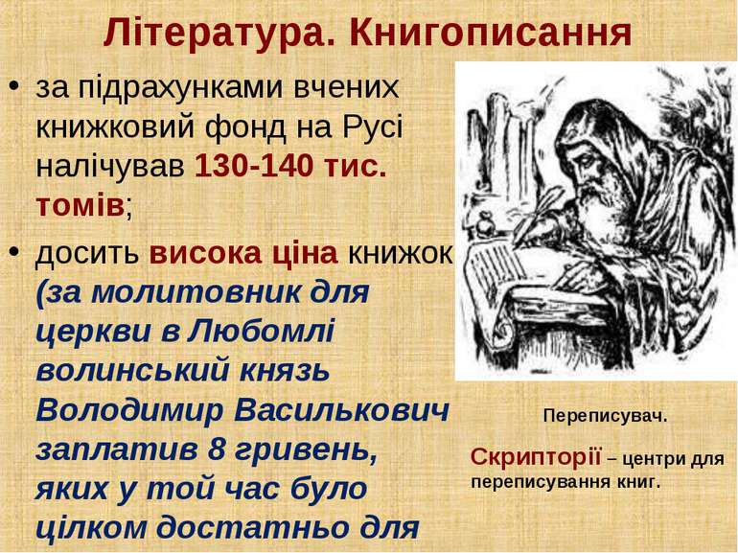

Slide 7
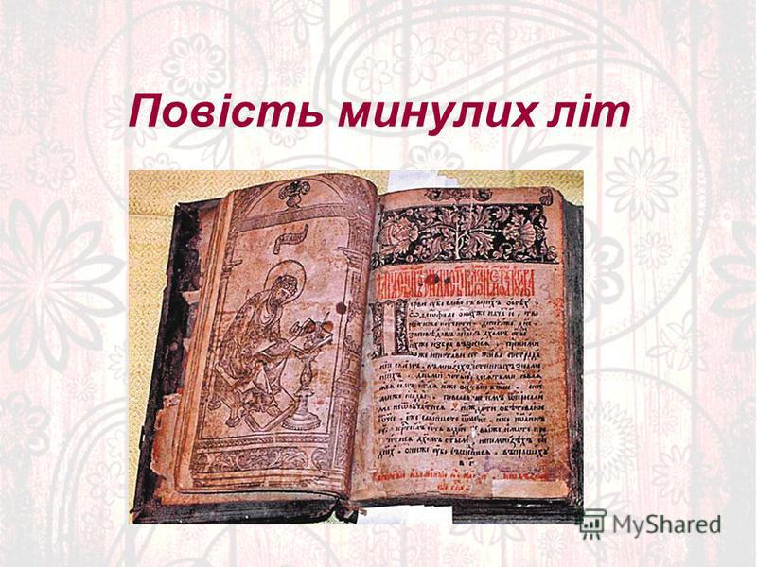

Slide 8
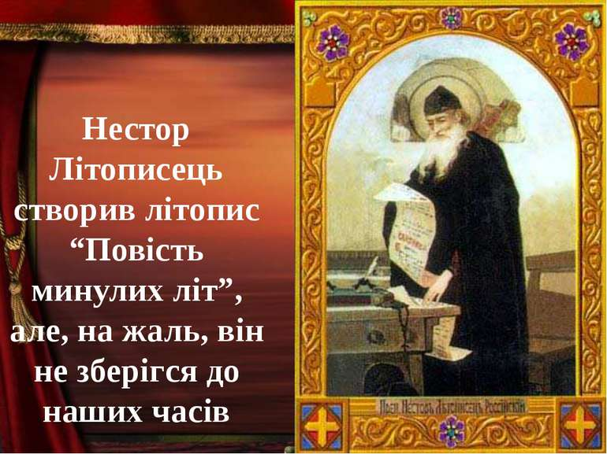

Slide 9
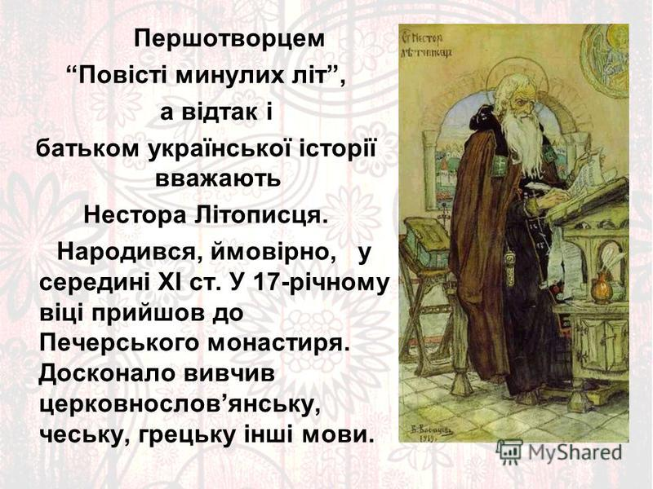

Slide 10
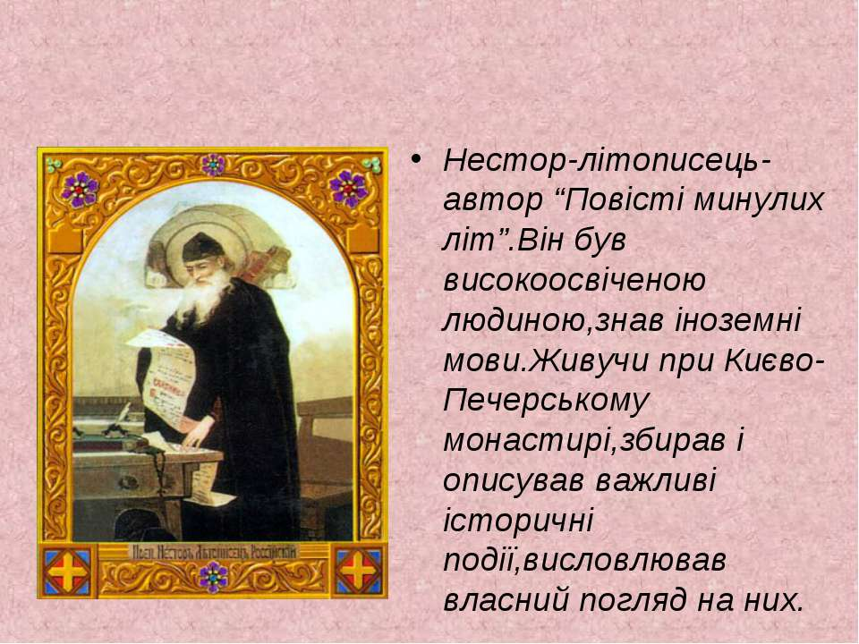

Slide 11
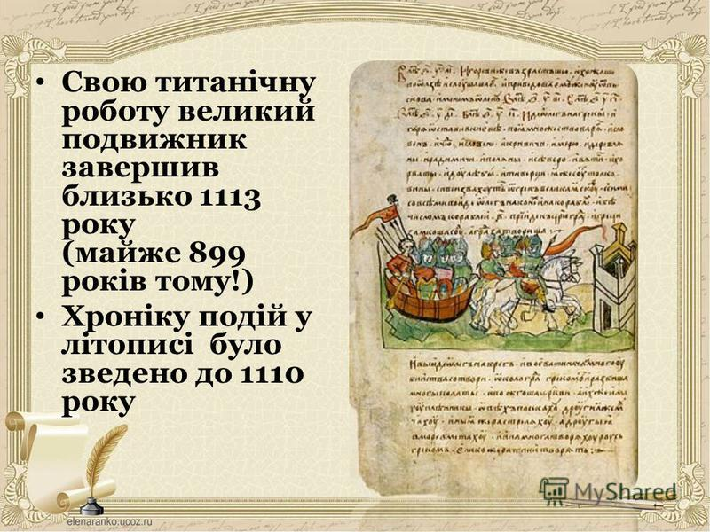

Slide 12
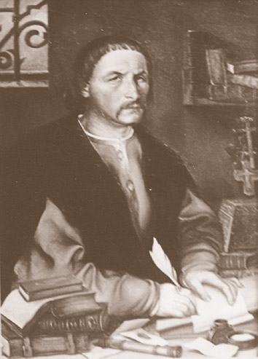
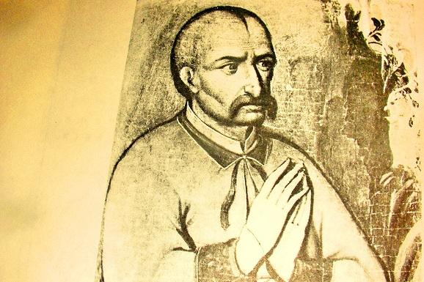
Козацькі літописці
Григорій Грабянка Самійло Величко

Slide 13
Козацькі літописи:
1. «Літопис Самовидця»( автор - Роман Ракушка-Романовський);
2. «Літопис Григорія Граб’янки» ( про виникнення козацтва та Національно-Визвольну війну Б.Хмельницького).
3.«Літопис Самійла Величка» (про Національно-Визвольну війну Б.Хмельницького та подано життєписи гетьманів).

Slide 14
Д/З «Історичний словничок»
1. Наука про минуле-
2. Помічники дослідників історії – історичні… .
3. Осмислення, пояснення, відтворення минулих часів – це історичне… .
4. Те, що сталося в минулому, в конкретному часі за участі людей – це історична… .
5. Низка історичних подій із схожими ознаками – це історичне… .

Slide 15
6. Послідовність взаємозв’язаних історичних подій і явищ – це історичний… .
7. Розповідь про риси, ознаки певної історичної події, явища, процесу, особи – це історичний… .
8. Історична подія, правдивість якої доведена вченими – це історичний… .
9.Назвіть кого ви знаєте із українських істориків?
10. Геральдика вивчає…

